Slide 1
.NET Jump Start
Hands-on-Workshop

Slide 2
Kursinhalte
.NET Jump Start
Tag 1 | 01 | Überblick
 | 02 | Vorbereitung und Projektsetup
 | 03 | Datenmodellierung und -abfrage mit dem Entity Framework
Tag 2 | 04 | Aufbau einer Webapplikation mit ASP.NET MVC
 | 05 | Entwicklung einer Schnittstelle mit ASP.NET Web API
Tag 3 | 06 | Entwicklung einer App für Windows Phone

Slide 3
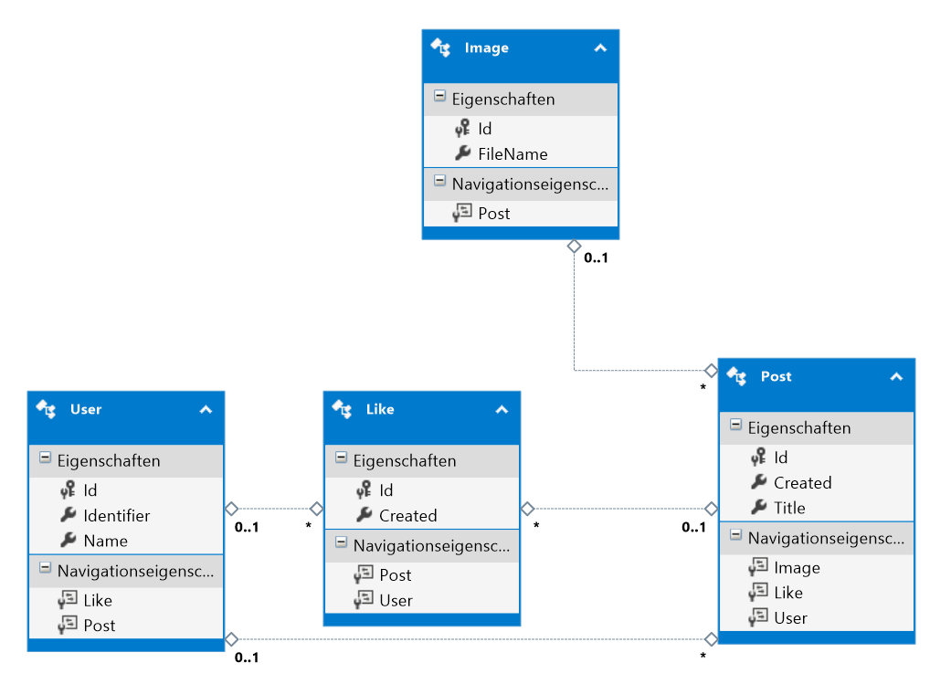
03 | Datenmodellierung und -abfrage mit dem Entity Framework
Benedikt Bergmann

Slide 4
Agenda
Was ist Entity Framework
Übersicht über die verschiedenen Ansätze
Installation des Entity Frameworks
Ansätze
Code First
Database First
Model First
Migrations
Data Annotations
Hands-On

Slide 5
Was ist das Entity Framework
Open Source (seit Version 6.0)
ORM-Framework
Bildet Objekte auf eine relationale Datenbank ab
Data Access Layer
Unabhängig von verwendeter Datenbank
Microsoft SQL Server
MySQL
SQLite

Slide 6
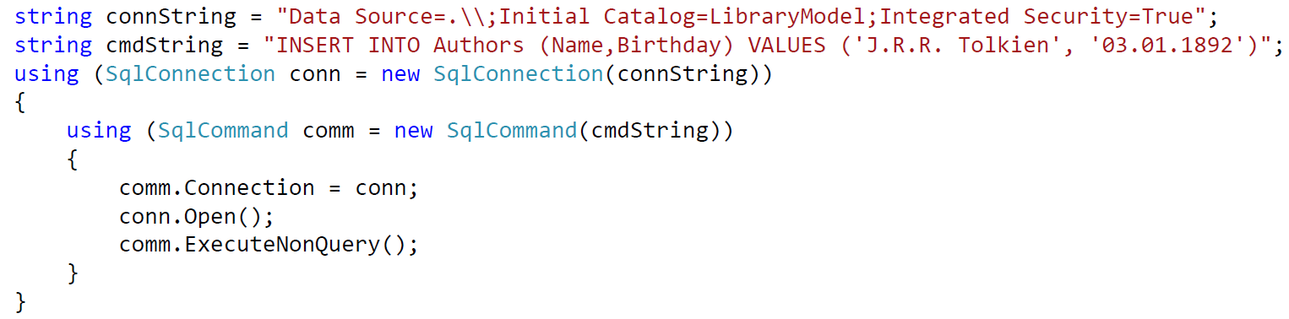
Ohne Entity Framework I
Beispiel: Datensatz in Tabelle einfügen (MSSQL)
Kompliziert, fehleranfällig, unsicher

Slide 7
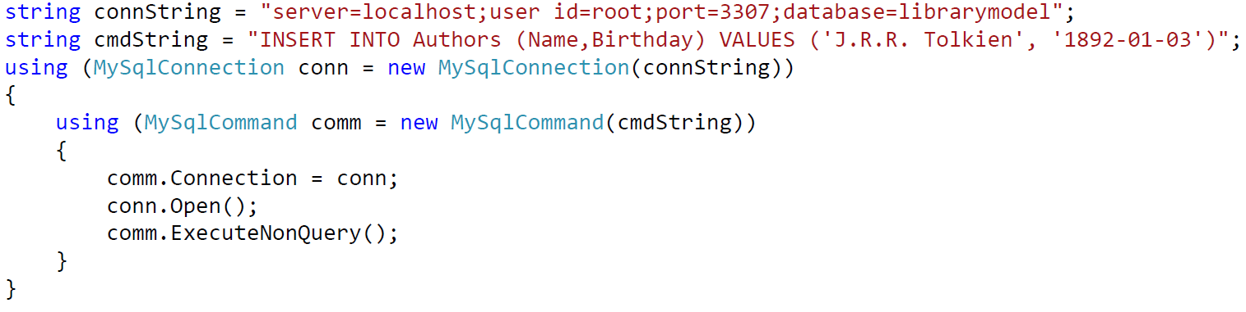
Ohne Entity Framework II
Beispiel: Datensatz in Tabelle einfügen (MySQL)
Was ändert sich?

Slide 8
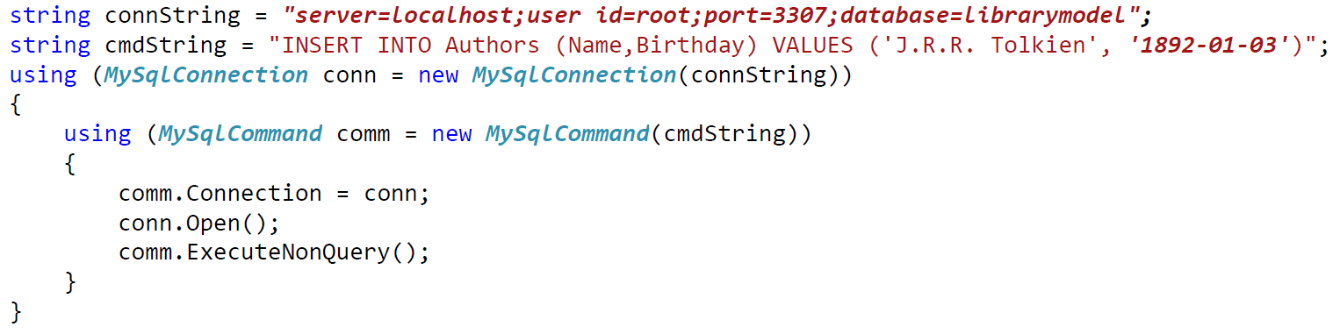
Ohne Entity Framework II
Beispiel: Datensatz in Tabelle einfügen (MySQL)
Was ändert sich?
Connection String, andere Datentypen, anderes Datumsformat

Slide 9
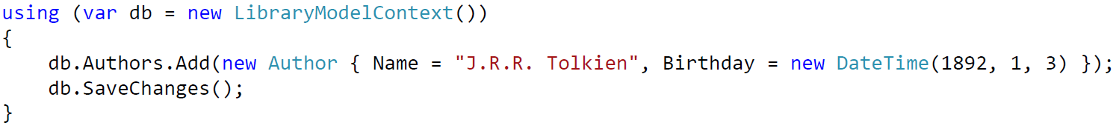
Gleiches Beispiel mit Entity Framework
MSSQL
Einträge in Tabellen sind jetzt auf Objekte abgebildet worden
Geschützt vor SQL-Injections
Keine Schreibfehler bei Tabellennamen und Spalten
Connection String in der Konfigurationsdatei gespeichert

Slide 10
Entity Framework - Aufbau
Entity
Entsprechen den Tabellen in der Datenbank
Eigenschaften der Entities = Spalten der Tabellen
Relationship
Entsprechen den Fremdschlüsselbeziehungen in der Datenbank
Context
Stellt den Zugriff auf die Datenbank dar
Abfrage von Daten (SELECT)
Einfügen, löschen und aktualisieren von Datensätzen (INSERT, UPDATE, DELETE)

Slide 11
Übersicht über die verschiedenen Ansätze
Vier verschiedene Ansätze
Abhängig davon ob
Datenbank vorhanden ist oder nicht
Benutzer Code oder Designer Code bevorzugt
*) Benötigt zusätzliche Software: Entity Framework Tools for Visual Studio
Datenbank | Approach
Nicht vorhanden | Code First | Model First
Vorhanden | Reverse Engineering Code First* | Database First

Slide 12

Installation des Entity Frameworks
NuGet-Paket-Manager
ab Visual Studio 2012 bereits installiert
Entity Framework als NuGet-Paket verfügbar
Installation über den NuGet-Paket Manager
Alternativ Paket Manager Konsole

Slide 13
Demo
Installation des Entity Frameworks
Kurze Einführungsdemos in folgende Ansätze
Code First
Database First
Model First

Slide 14
Demo
Code First

Slide 15
Recap: Code First
Entity Framework mit NuGet-Paket-Manager installieren
Für jede Entity eine Klasse erstellen
Eigenschaften der Klassen können verschiedene Datentypen sein
int, string, double, float, DateTime, TimeSpan, byte[]
Fremdschlüsselbeziehungen werden über Namen inferiert
Eine Klasse, die von DbContext erbt, erstellen
Für jede Entity T eine Eigenschaft DbSet<T> hinzufügen
Nach Datenbankoperationen SaveChanges() aufrufen

Slide 16
Demo
Database First

Slide 17
Recap: Database First
Entity Framework mit NuGet-Paket-Manager installieren
Model hinzufügen
Datenbank und Tabellen wählen
Bei Änderungen an der Datenbank Model aktualisieren
Verwendung des Kontext ist identisch mit Code First

Slide 18
Demo
Model First

Slide 19
Recap: Model First
Entity Framework mit NuGet-Paket-Manager installieren
Model hinzufügen („Leeres Model“ wählen)
Entities mit Eigenschaften im Designer erstellen
Zuordnungen modellieren Fremdschlüsselbeziehungen
Multiplizitäten beachten
Verwendung des Kontext identisch mit den anderen Approaches

Slide 20
PAUSE

Slide 21
Modulübersicht
Migrationen im Code-First-Approach
Konfigurieren von Eigenschaften und Typen mit der Fluent-API
Data Annotations im Code-First-Approach

Slide 22
Modulübersicht
Migrationen im Code-First-Approach
Data Annotations im Code-First-Approach

Slide 23
Migrations im Code-First-Approach
Änderungen am Model kommen häufig vor
Datenbank muss angepasst werden
Bei Database First Approach über den Designer möglich
Im Code First Approach gibt es hierfür Migrations
Erkennt Änderungen am Model
Überträgt diese Änderungen auf die Datenbank

Slide 24
Demo
Migrations

Slide 25
Recap: Migrations
Aktivieren in der Paket-Manager-Konsole
Enable-Migrations
Aktiviert Migrations für das gewählte Projekt
Add-Migration Name
Fügt eine neue Migration mit dem gegebenen Namen hinzu
Update-Database
Aktualisiert die Datenbank anhand der vorhandenen Migrationen

Slide 26
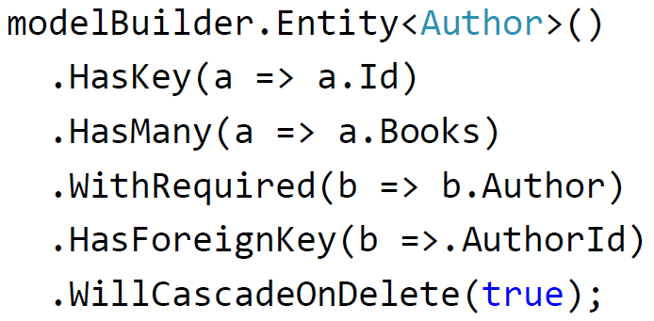
Konfigurieren von Eigenschaften und Typen mit der Fluent-API I
Fluent Interfaces
Interface besitzt eine Grammatik
Entwickler bildet „Sätze“ mit den Methoden
Beispiel: Fluent-API des Entity Frameworks

Slide 27
Konfigurieren von Eigenschaften und Typen mit der Fluent-API II
Mapping auf eigene Bedürfnisse anpassen
Welche Eigenschaften stellt den Primärschlüssel der Entity dar
Primärschlüssel kann auch aus mehreren Eigenschaften gebildet werden
Welche Einschränkungen gelten für die Eigenschaften
Minimale/Maximale Länge, Null zulässig oder nicht
Auf welche Spalte soll eine Eigenschaft abgebildet werden
Auf welche Tabelle soll eine Entity abgebildet werden
Fremdschlüsselbeziehungen angeben
Navigationseigenschaft festlegen

Slide 28
Demo
Fluent API

Slide 29
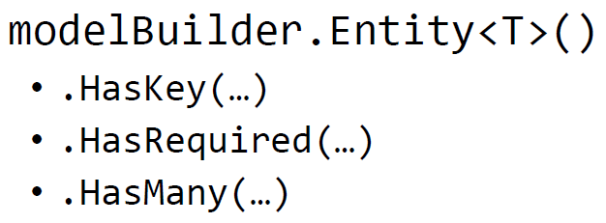
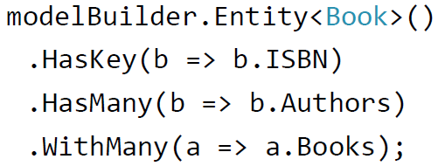
RECAP: Fluent-API
In der Kontextklasse OnModelCreating überschreiben
Entity T konfigurieren
Aneinanderkettung möglich

Slide 30
Data Annotations im Code-First-Approach I
Mapping auf eigene Bedürfnisse anpassen
Einschränkungen werden nicht an zentrale Stelle gesammelt
Einschränkungen stehen da, wo Eigenschaften und Typen definiert sind
Namespace
System.ComponentModel.DataAnnotations

Slide 31
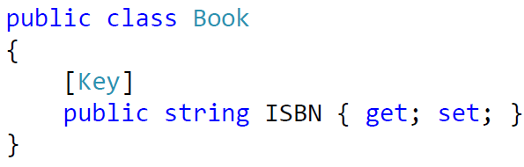
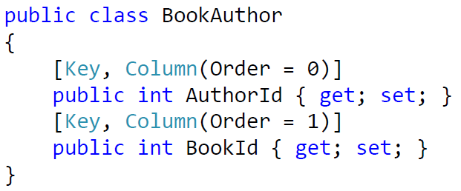
Primärschlüssel angeben
Andere Eigenschaft als Primärschlüssel
Verbundschlüssel (mehrere Spalten definieren Schlüssel)

Slide 32
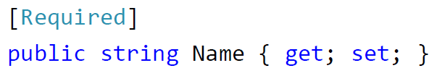

Einschränkung für Eigenschaften
Erforderliche Eigenschaft
Minimale/Maximale Länge

Slide 33
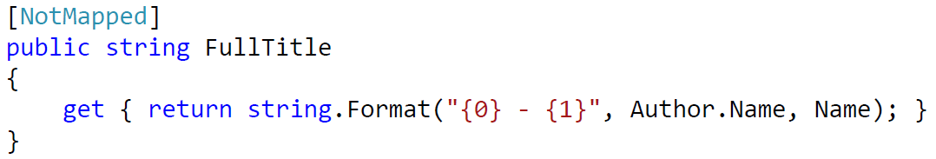


Abbilden auf bestimmte Spalten oder Tabellen
Nicht in der Datenbank speichern
Auf eine bestimmte Spalte abbilden
Eine Entity auf eine andere Tabelle abbilden

Slide 34
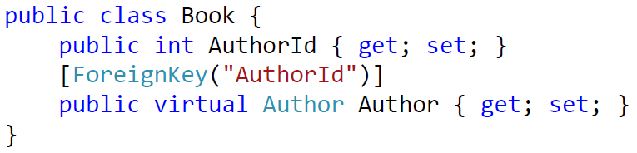
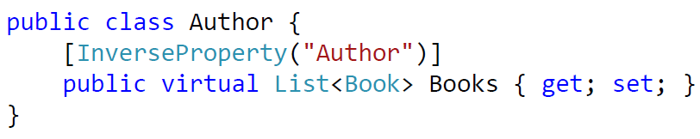
Fremdschlüsselbeziehungen angeben
Fremdschlüsselbeziehung für eine Navigationseigenschaft angeben
Auf der anderen Seite eine InverseProperty

Slide 35
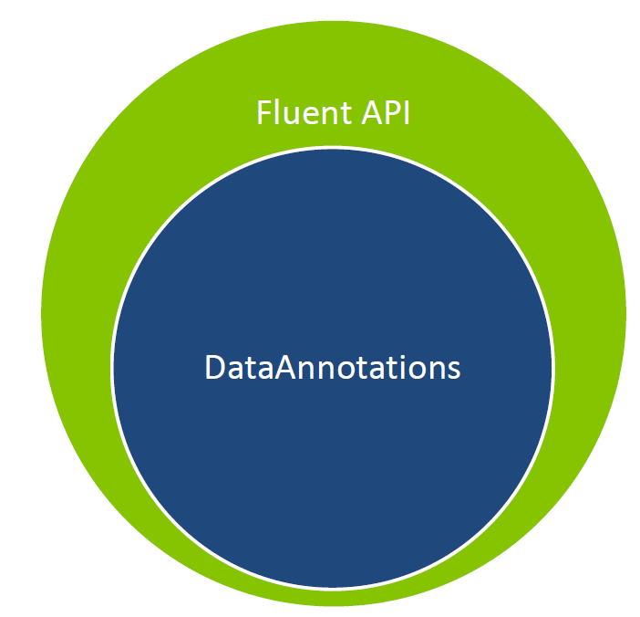
Data AnnotATions vs. Fluent-API
Fluent-API mächtiger
Beispiele
Löschweitergabe ausschalten
WillCascadeOnDelete(false)
Feingranulares Mapping auf Navigationseigenschaften
WithMany(..)
WithOptional(..)
WithRequired(..)
Primärschlüssel verstecken
Map(b => b.MapKey(„HiddenKey“))

Slide 36
HANDS-ON
03. Datenmodellierung und -abfrage mit dem Entity Framework

